Slide 1
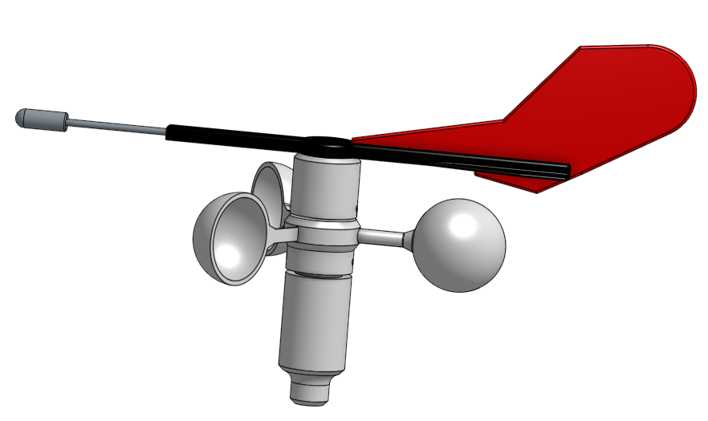
DIY Windsensor
open-boat-projects.org
Hergestellt aus 3D-Druckteilen
WLAN-Kommunikation bis 50 m
NMEA0183 Datenaustausch (WLAN, seriell)
Verwendbar mit kommerzieller Software
Integration in OpenPlotter, OpenCPN, SignalK, AvNav, Navionics u.a.
Android App verfügbar

